Slide 1

Quizz – cas cliniques
Lokmane TAIHI, Jacques MALGHEM, Darius LEPOT, Martin Cassagne, Frédéric LECOUVET, Thomas KIRCHGESNER
Service de radiologie – cliniques universitaires St-Luc - Bruxelles

Slide 2
Cas 1
Femme de 37 ans
Arthralgie des mains et des pieds

Slide 3
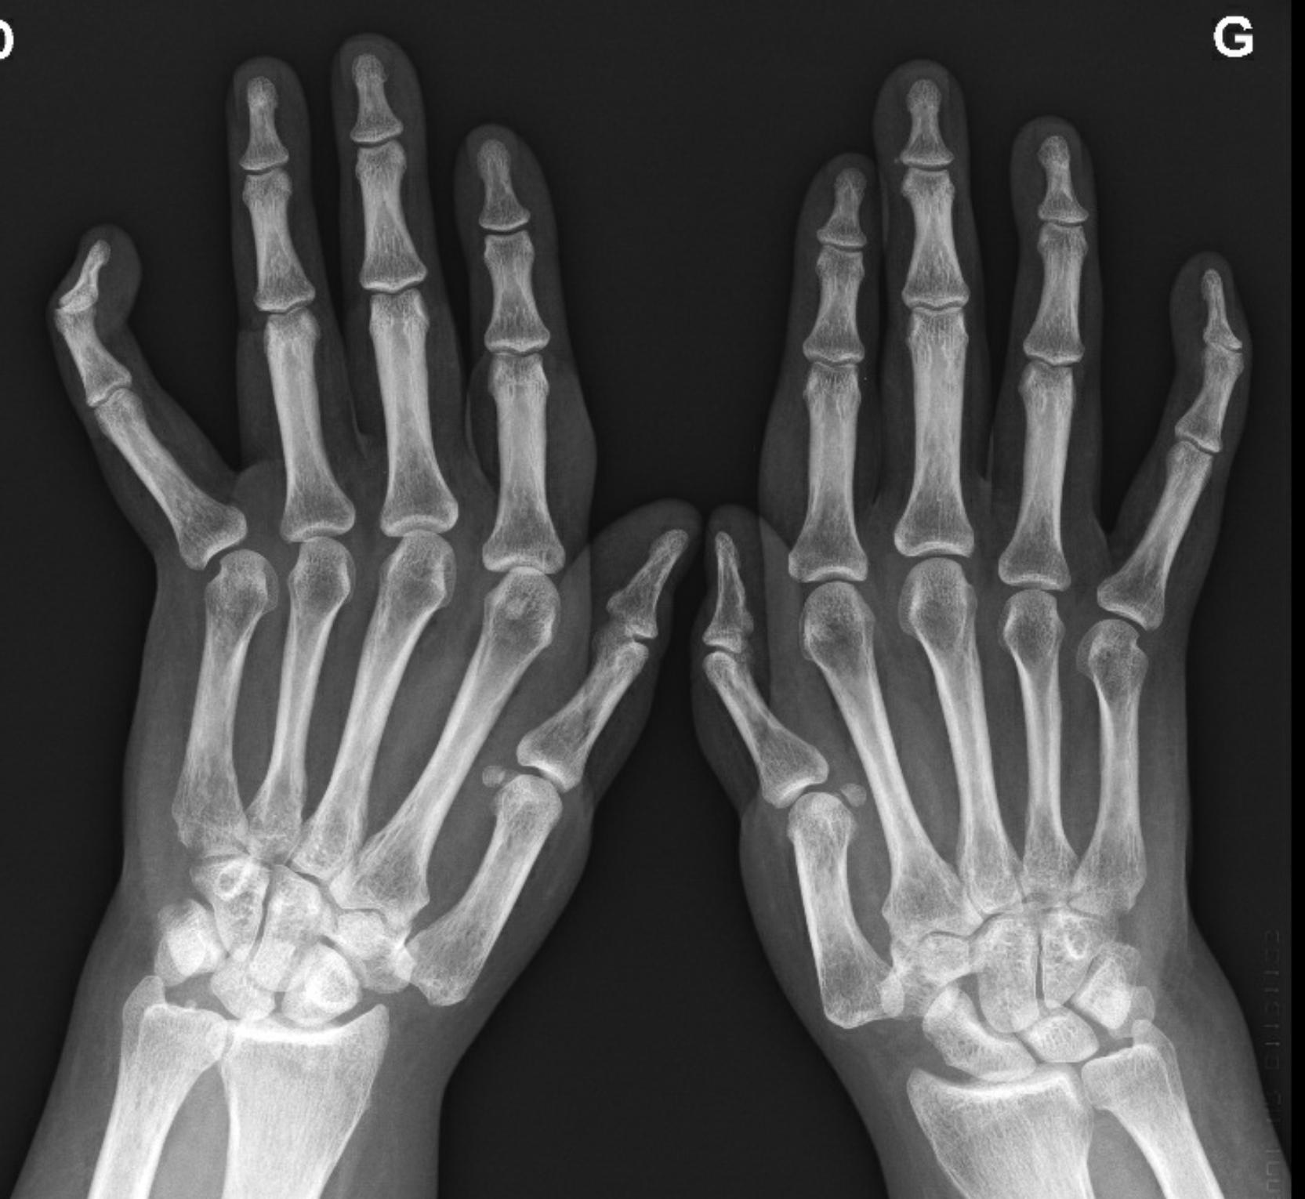
Notes:
K90827Z

Slide 4
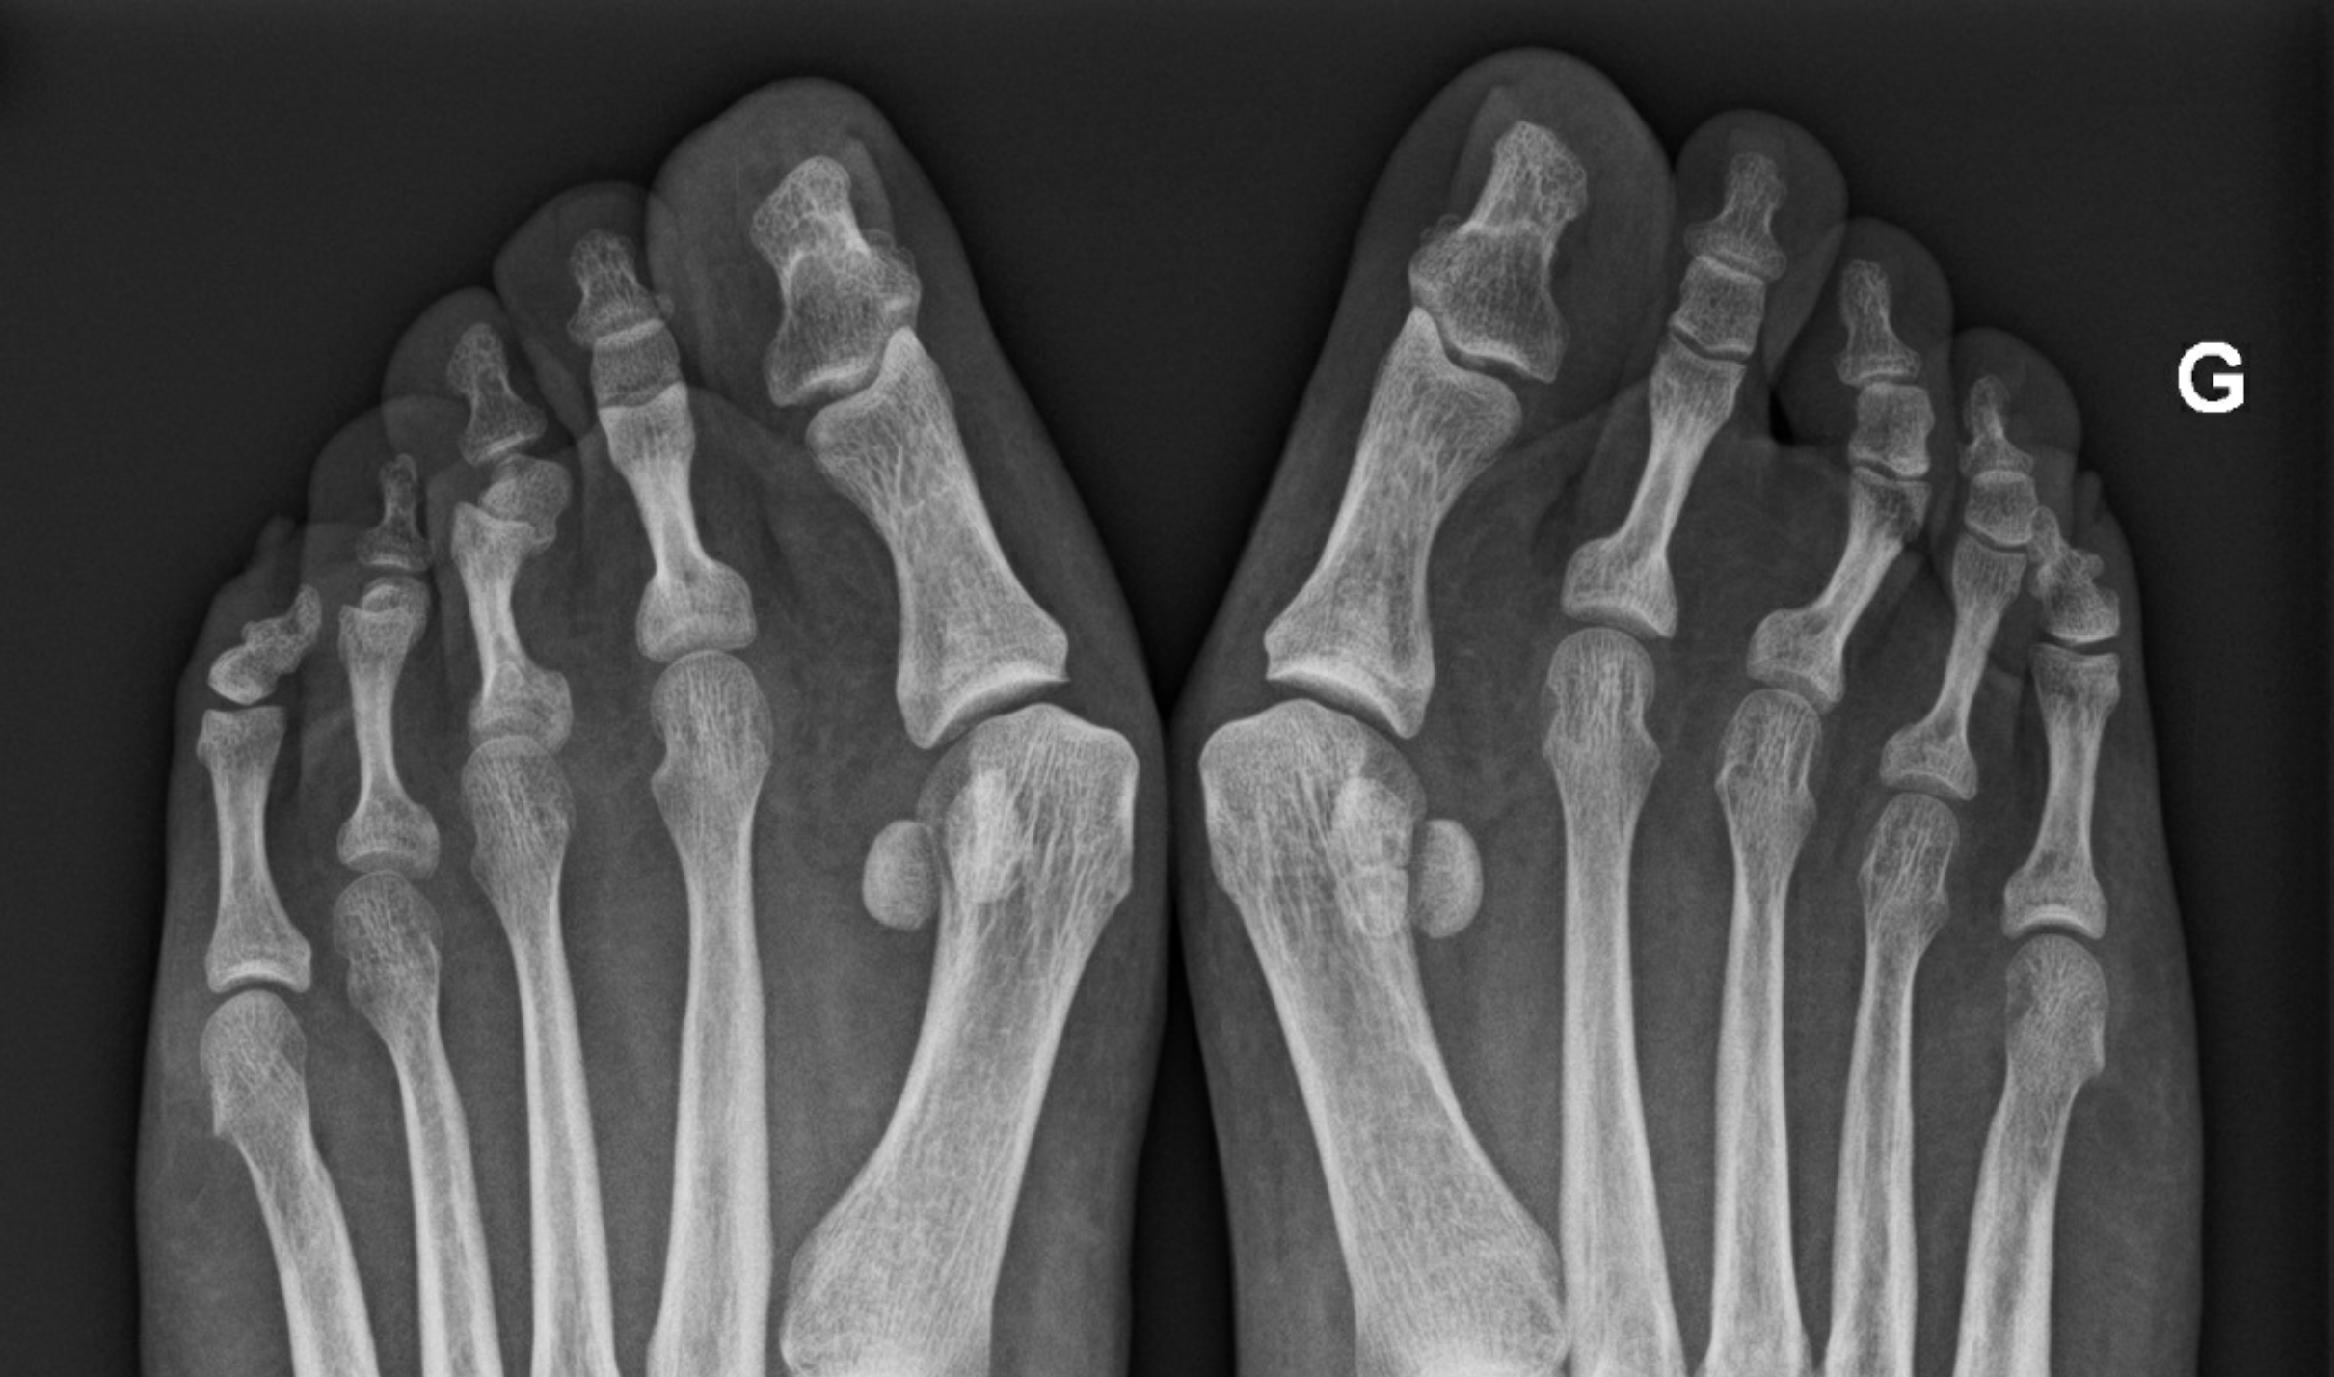

Slide 5
Cas 2
Femme de 73 ans
Contrôle post-opératoire d’une prothèse du genou récente

Slide 6
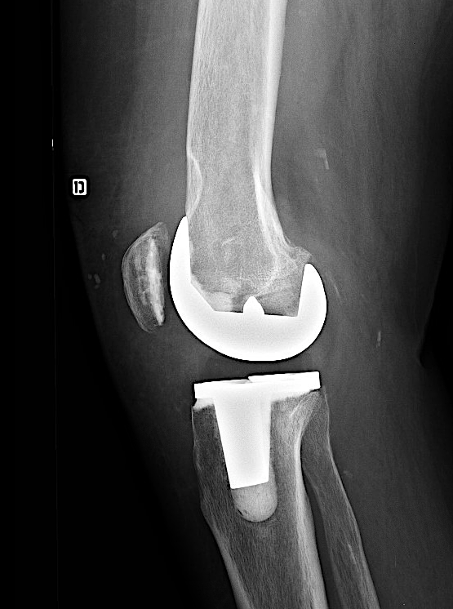

c’est quoi ça ???

Slide 7
Cas 3
Homme de 24 ans
Tuméfaction progressive de la cheville
Peu douloureuse mais gênante

Slide 8
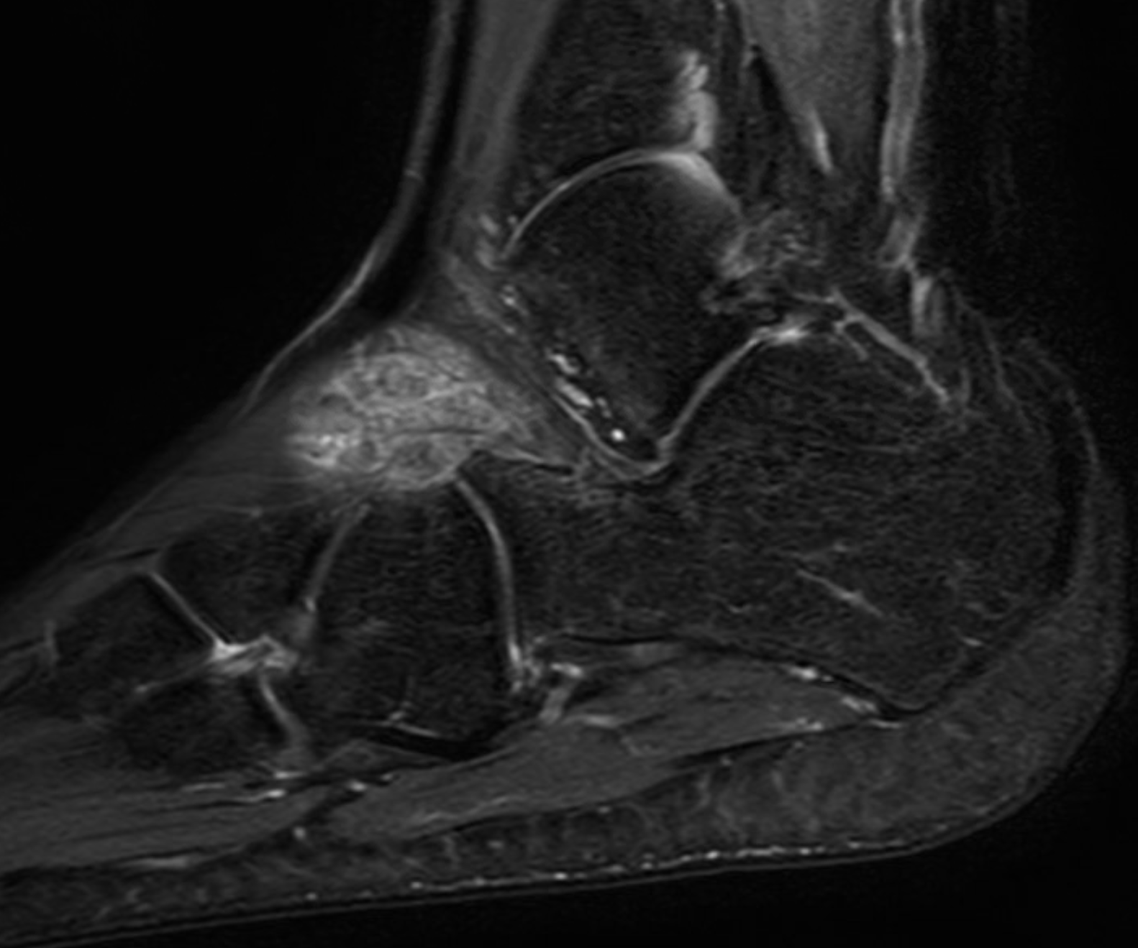
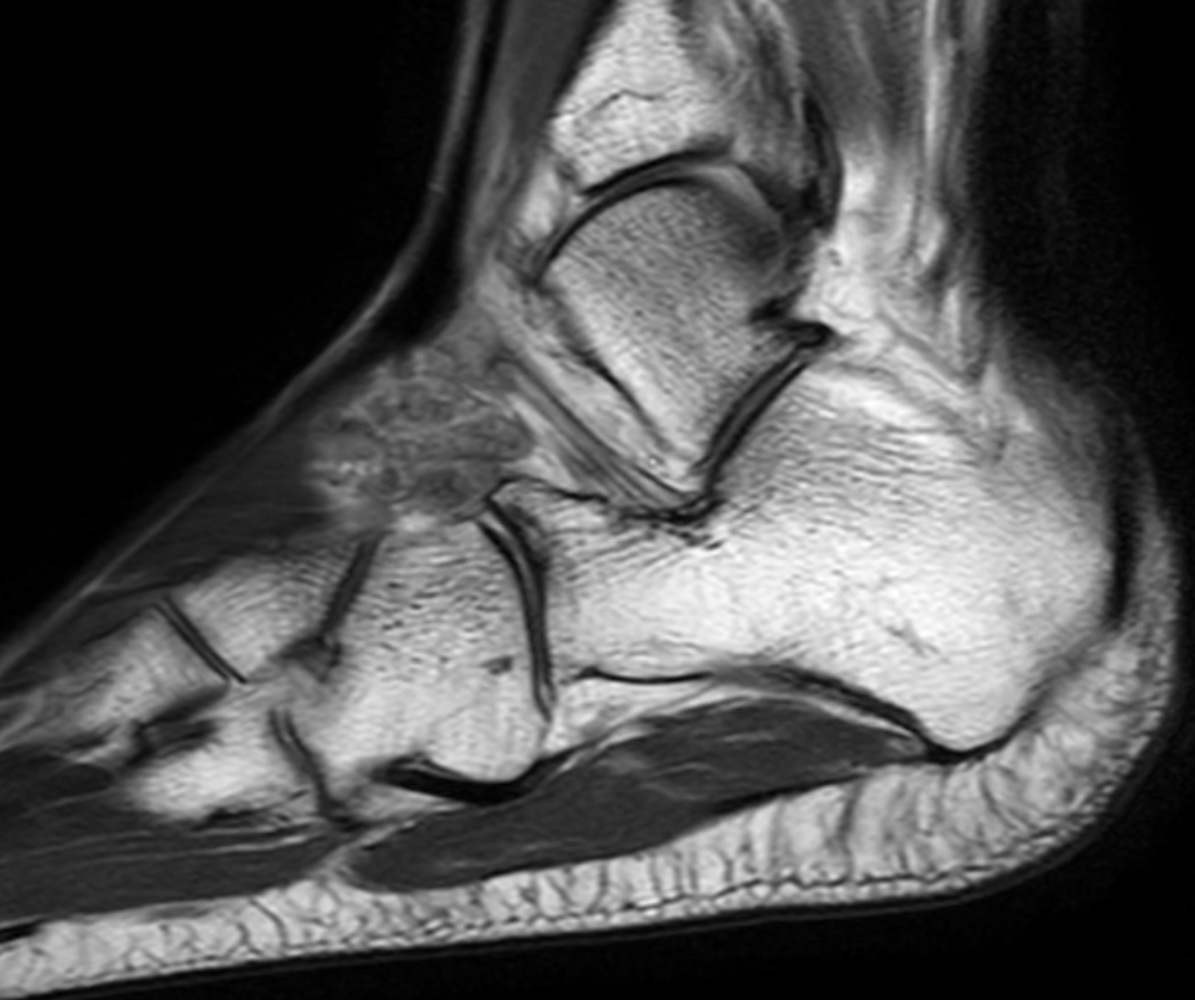
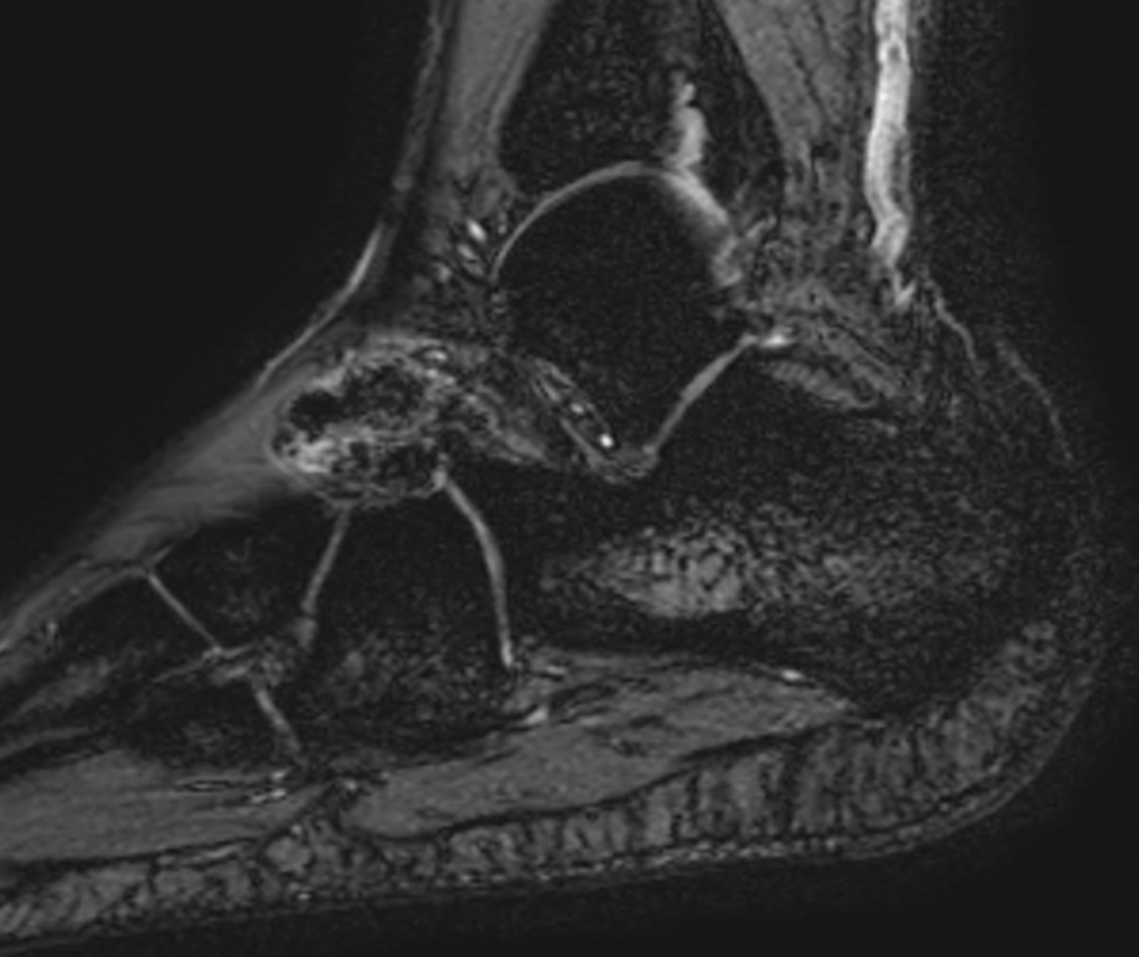
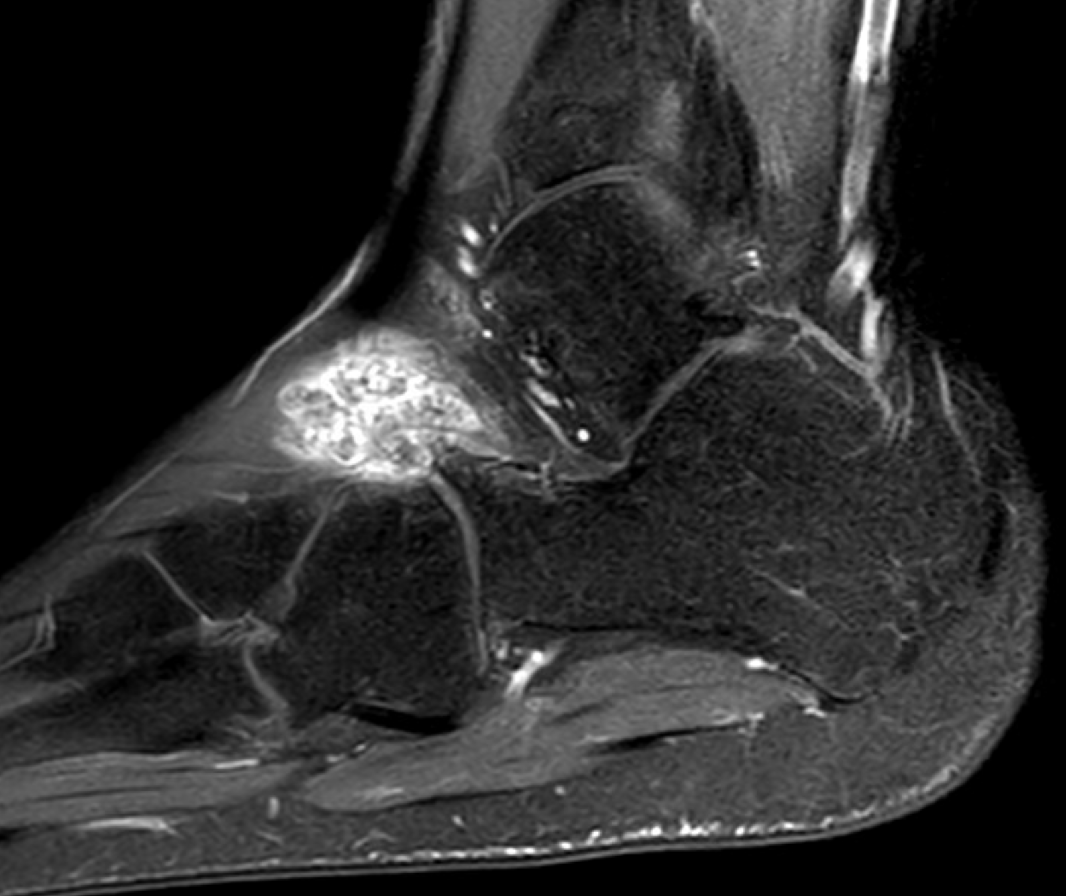
T2 Water
T2
T2*
Gd Water

Slide 9
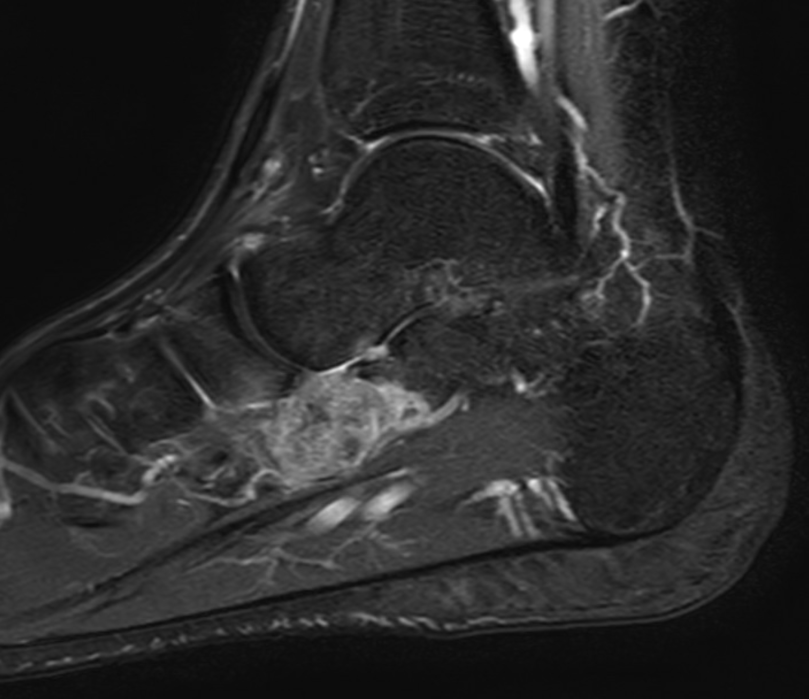
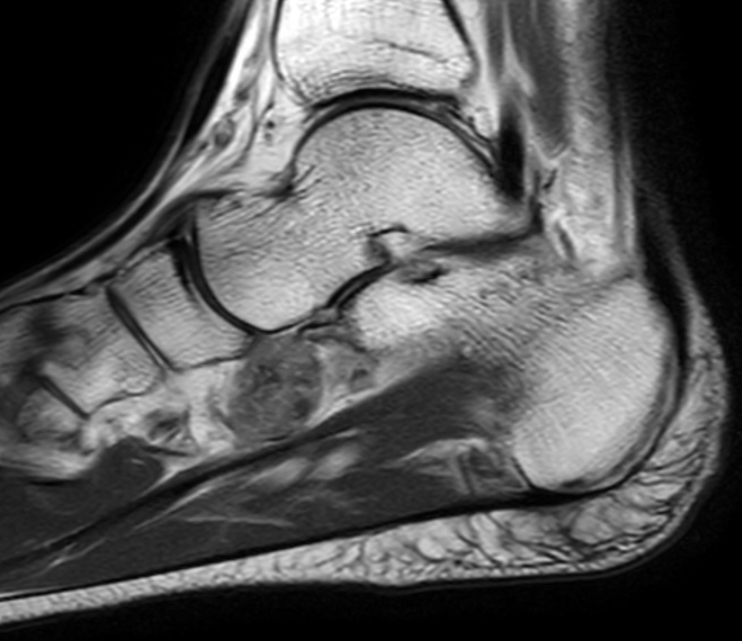
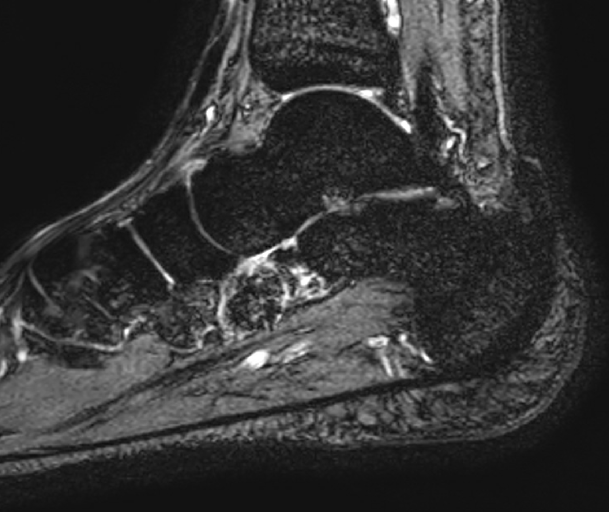
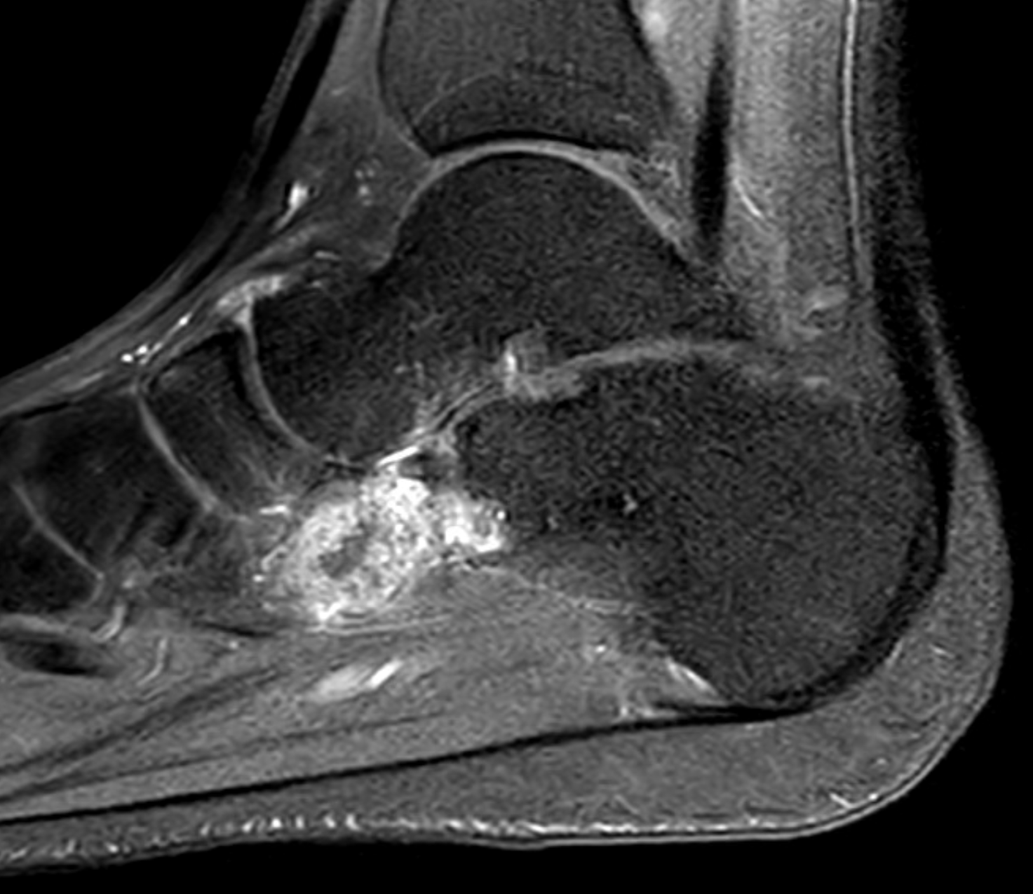
T2 Water
T2
T2*
Gd Water

Slide 10
Cas 4
Patient de 70 ans
Douleurs récentes du coude, spontanément résolutives

Slide 11
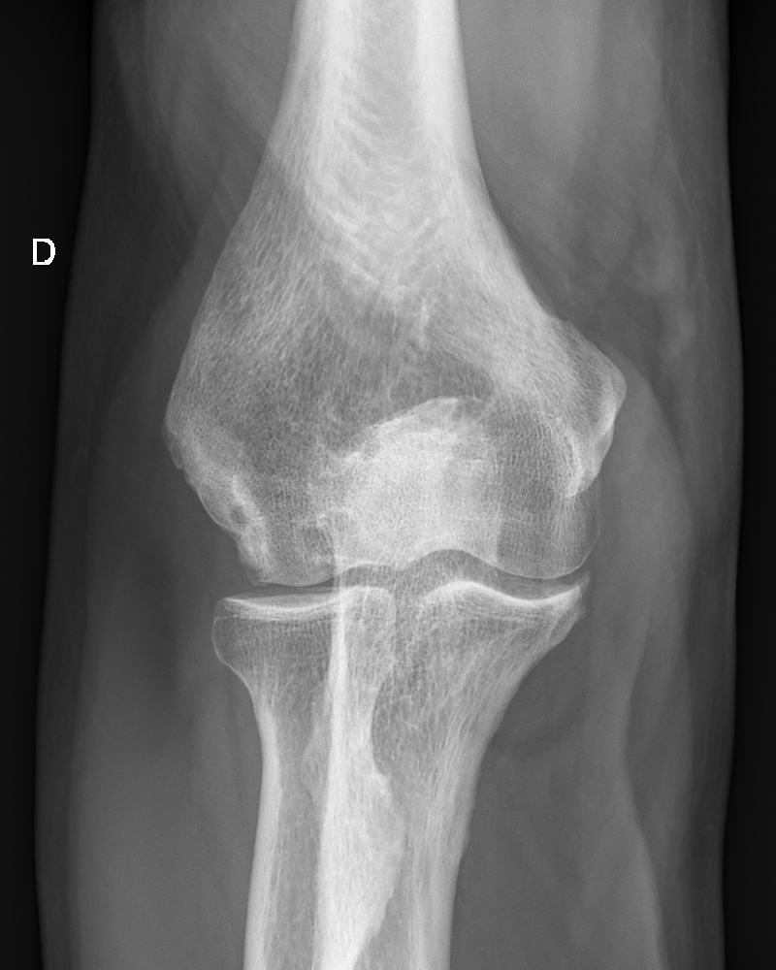
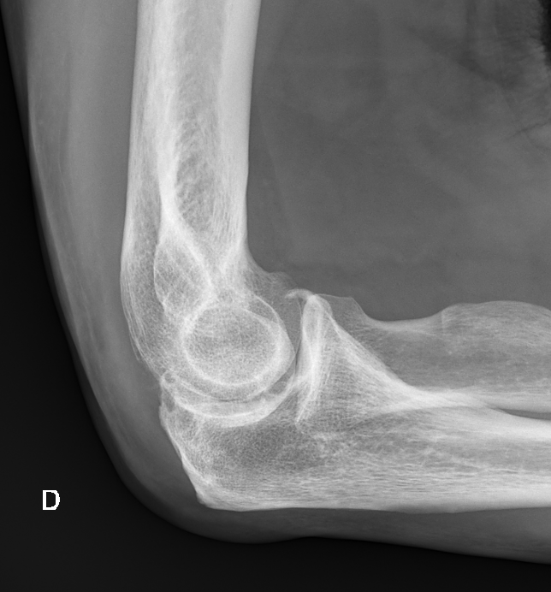

Slide 12
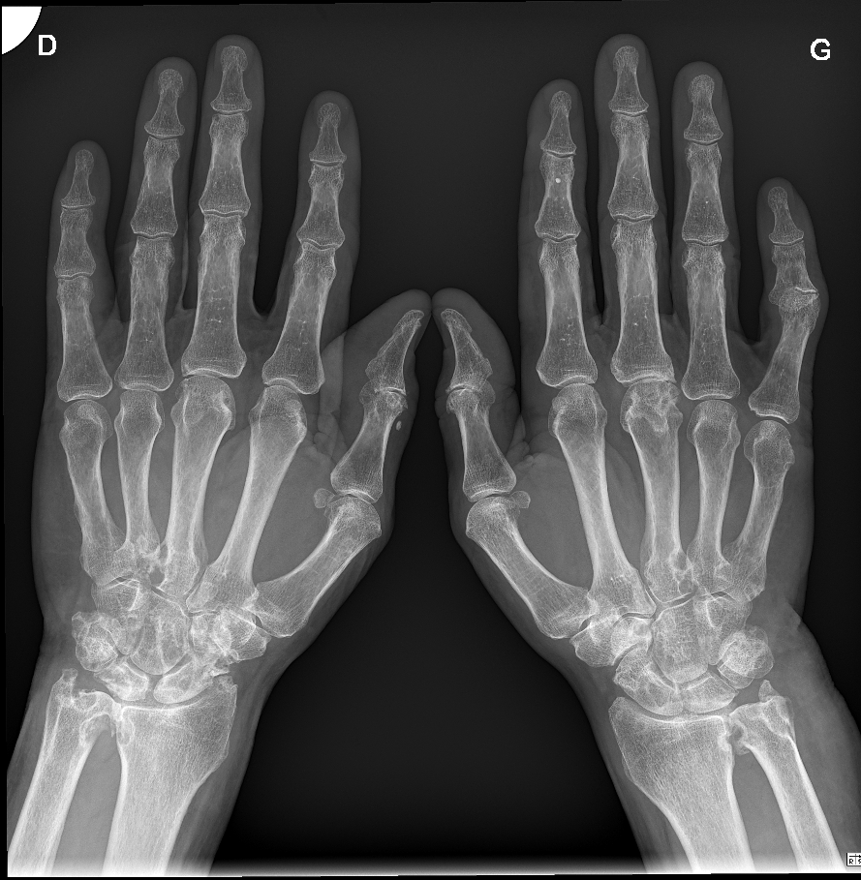

Slide 13
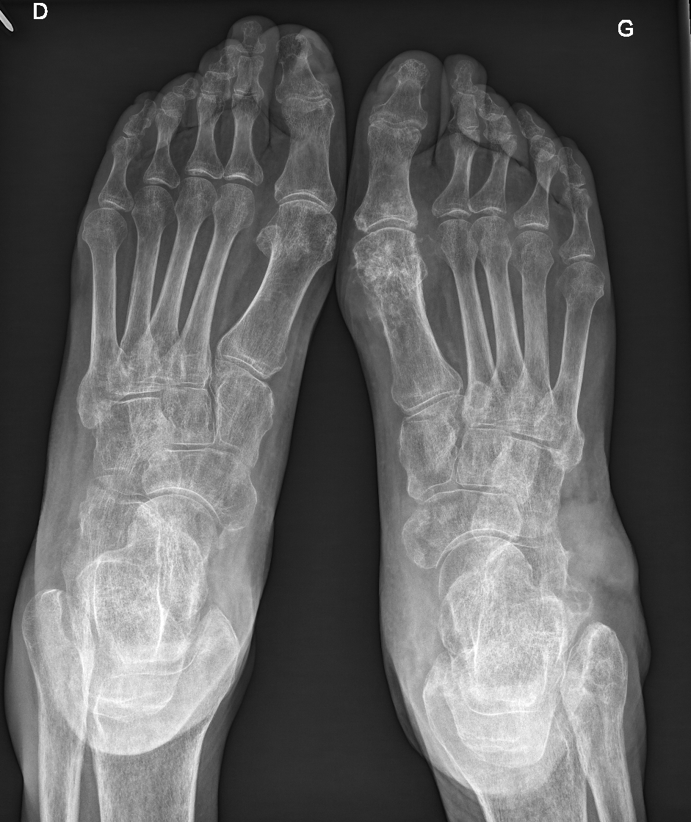

Slide 14
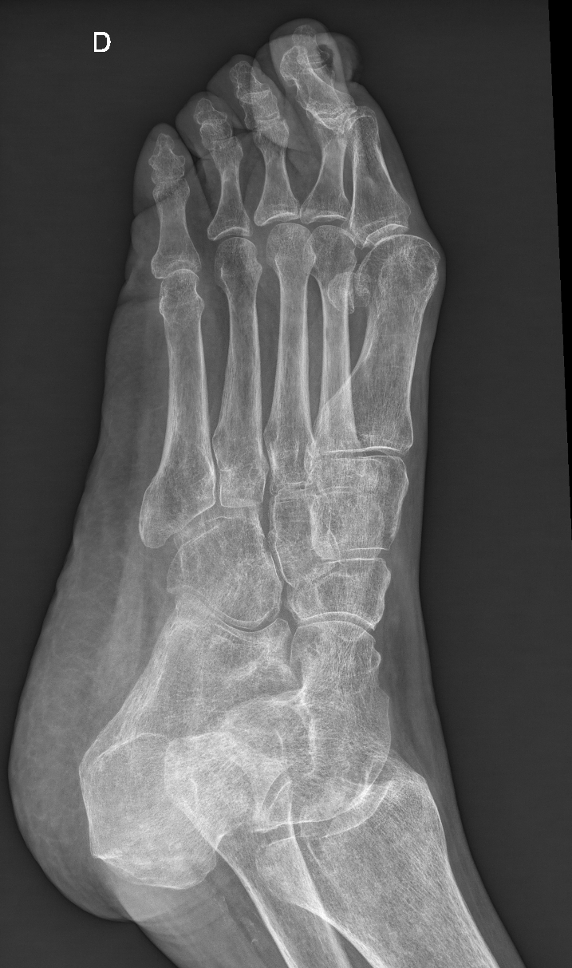
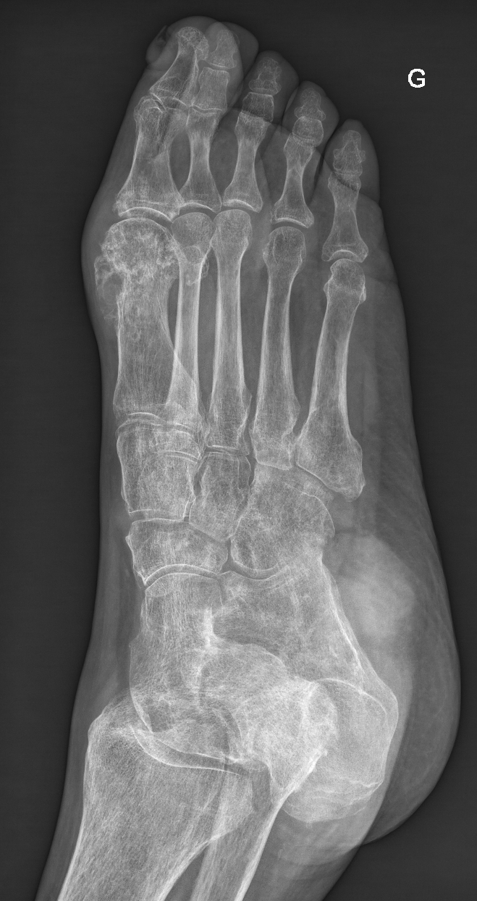

Slide 15
Cas 5
Homme de 64 ans
Douleur des chevilles

Slide 16
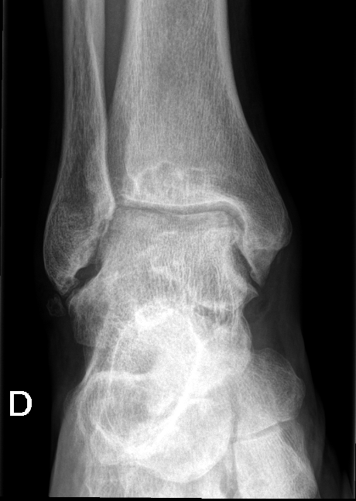
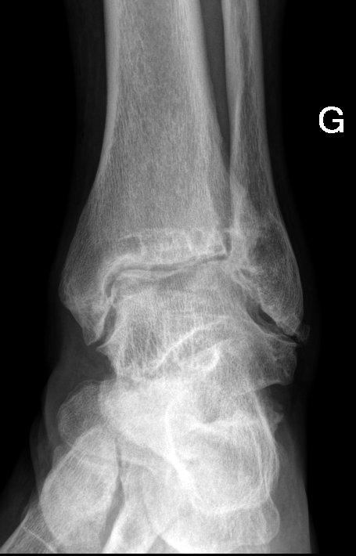

Slide 17
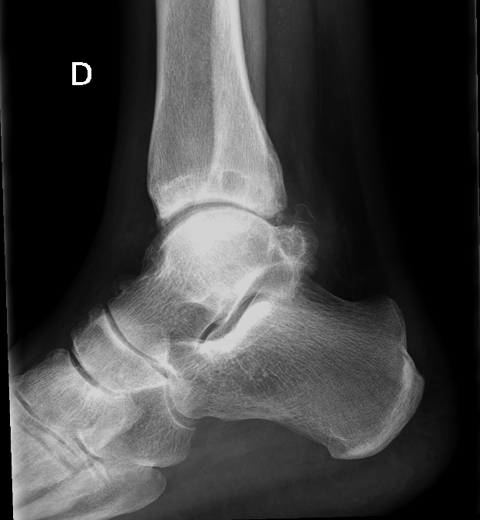
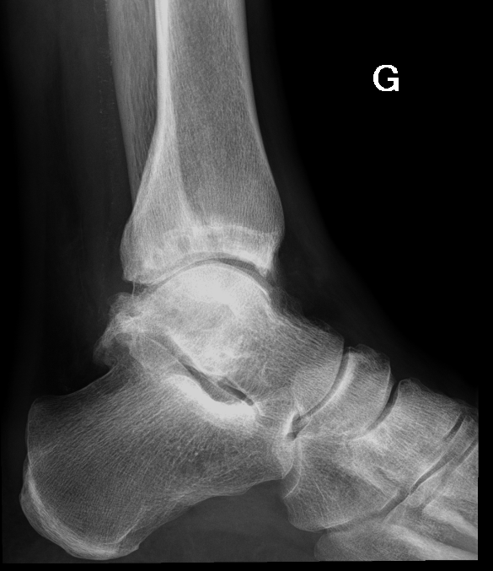

Slide 18
Cas 5
Clichés radiographiques des mains disponibles

Slide 19
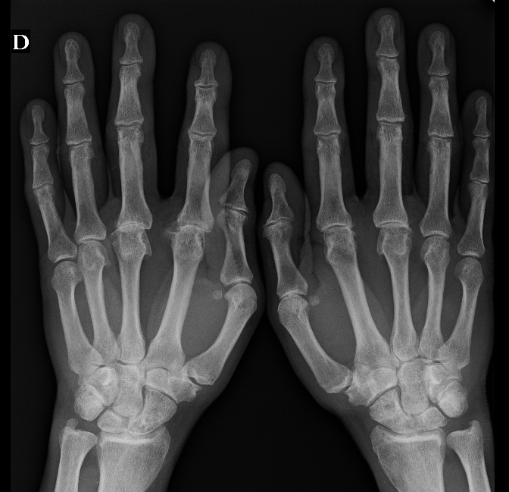
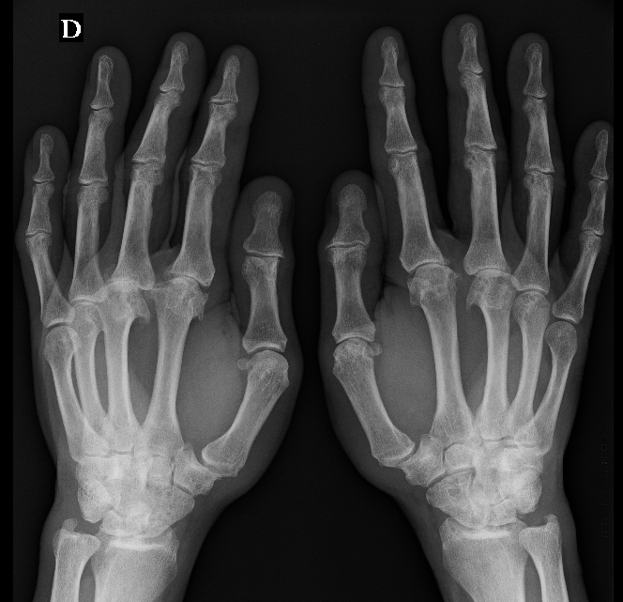

Slide 20
Cas 6
Patient de 69 ans
Suivi pour myélome multiple

Slide 21
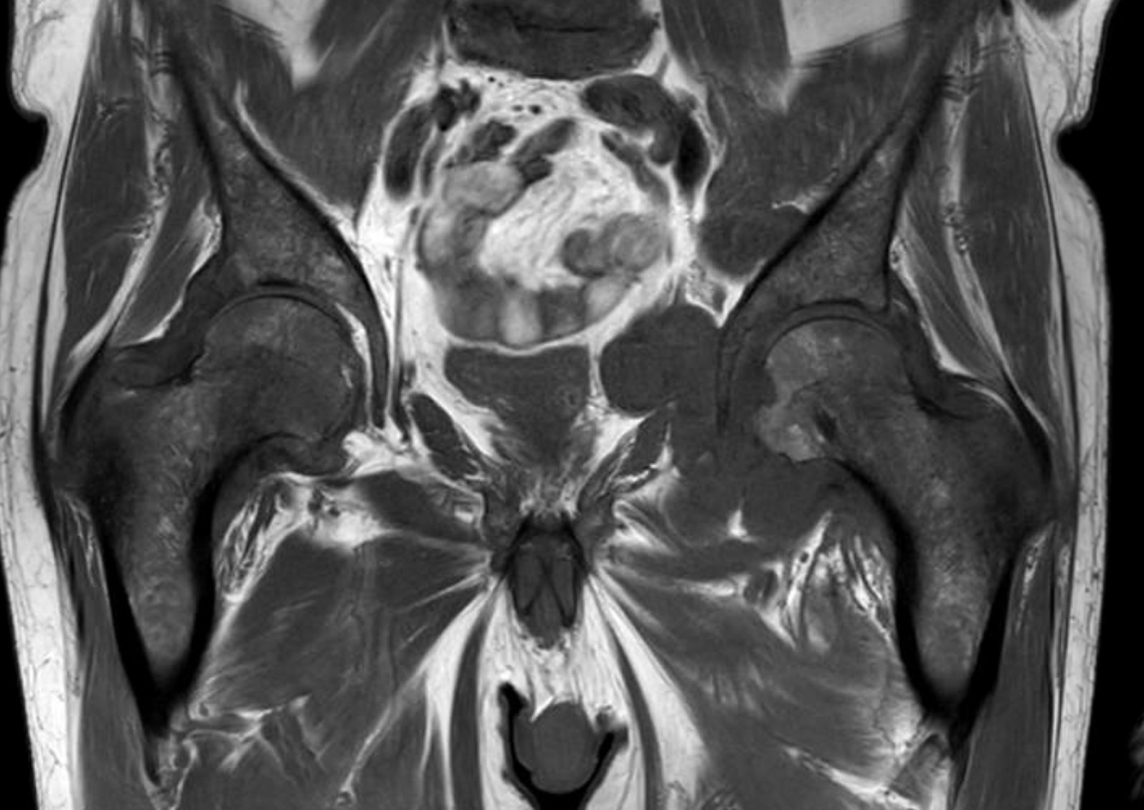
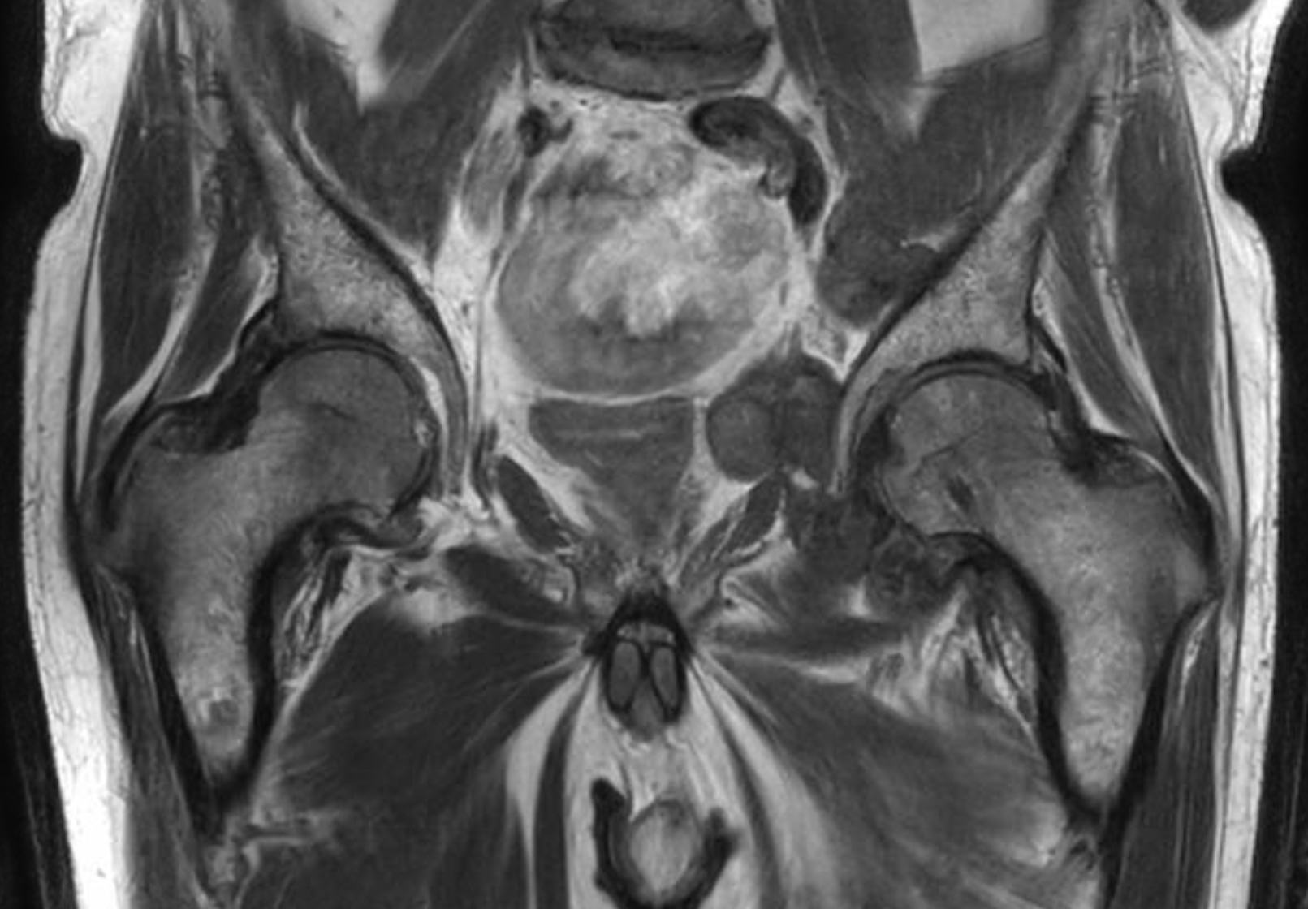
T1
T2

Slide 22
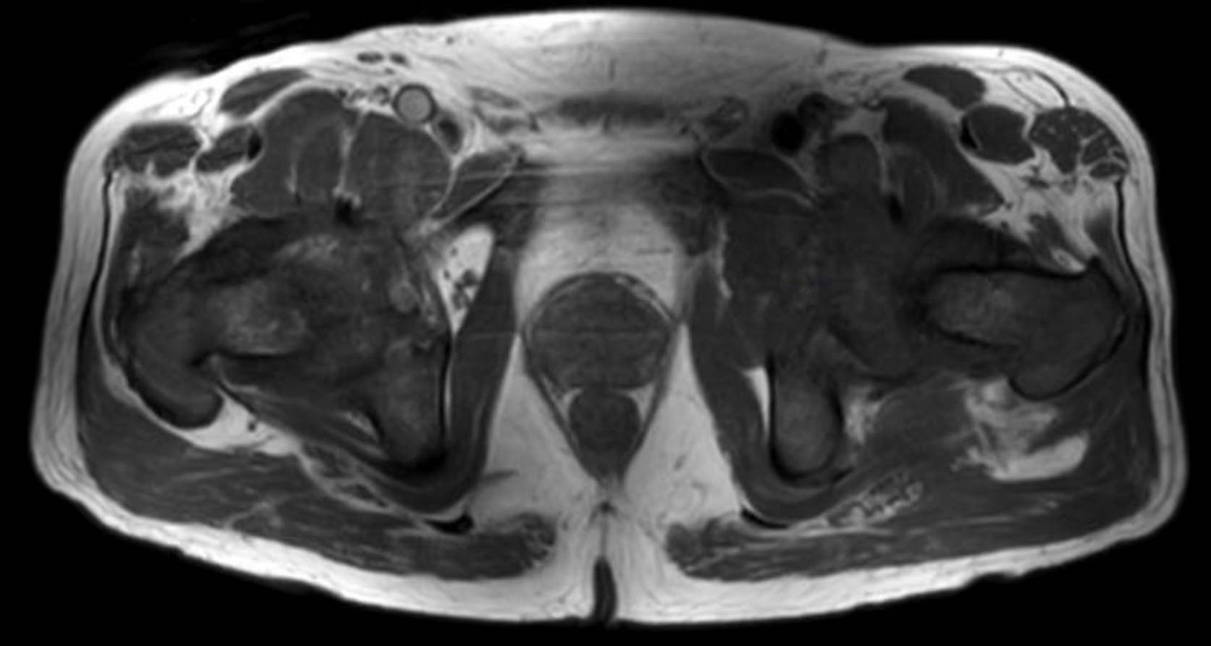
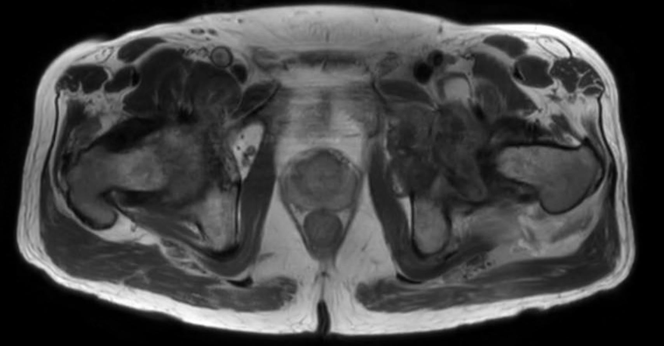
T1
T2

Slide 23
Cas 7
Garçon de 16 ans
Douleurs de hanche gauche depuis plusieurs semaines
Initialement d’horaire mécanique mais actuellement le matin avec réveil nocturne
Echographie réalisée: tuméfaction de la coxo-fémorale gauche

Slide 24
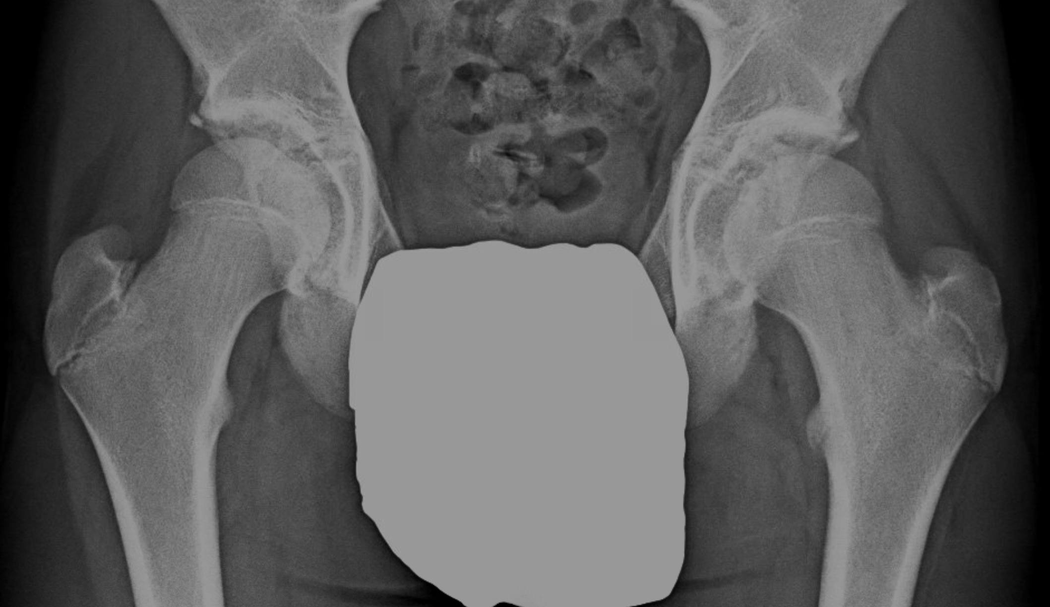

Slide 25
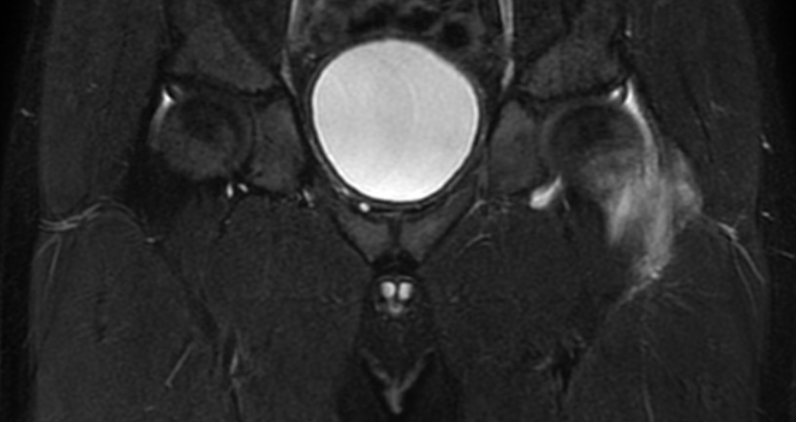
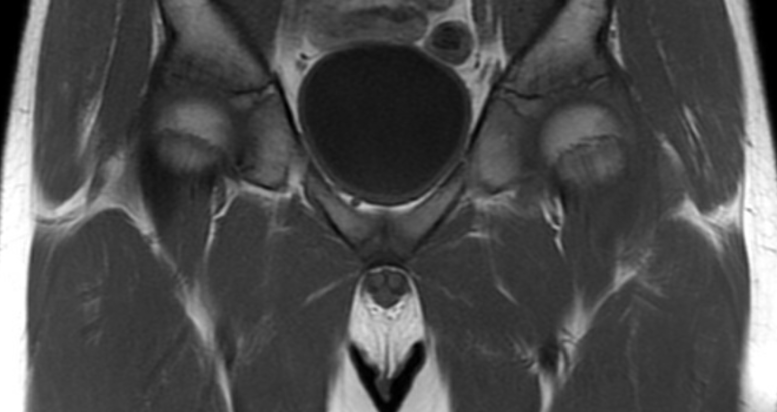
STIR
T1

Slide 26
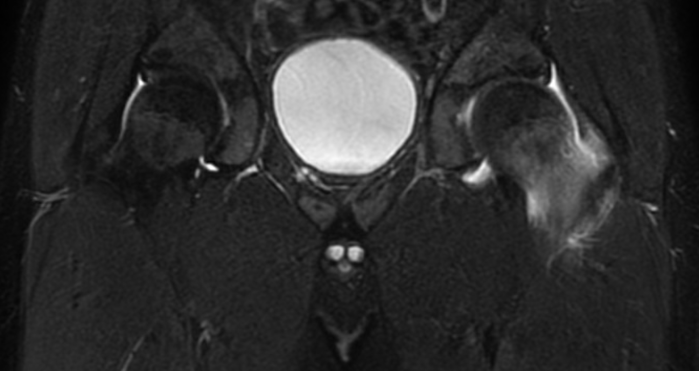
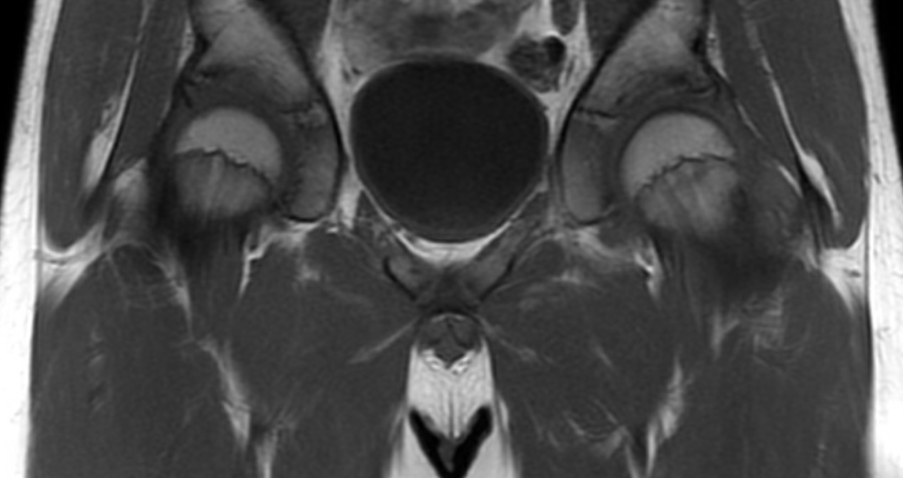
STIR
T1

Slide 27
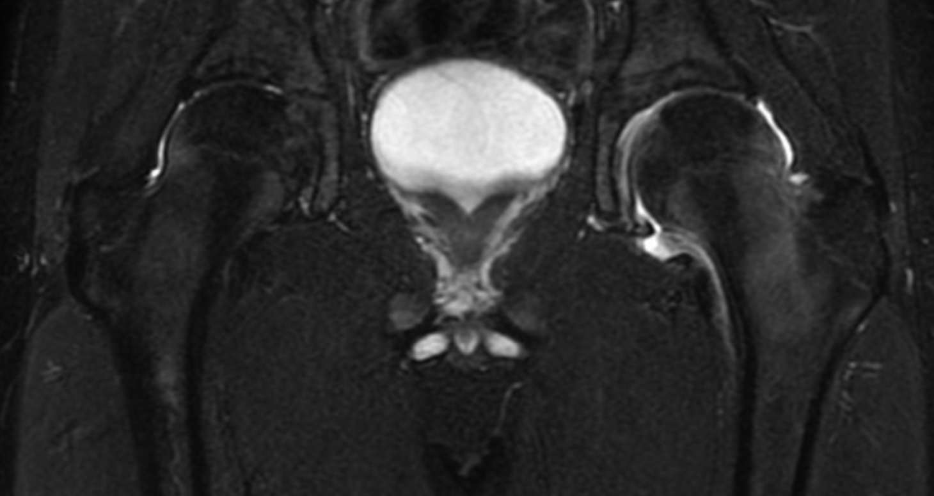
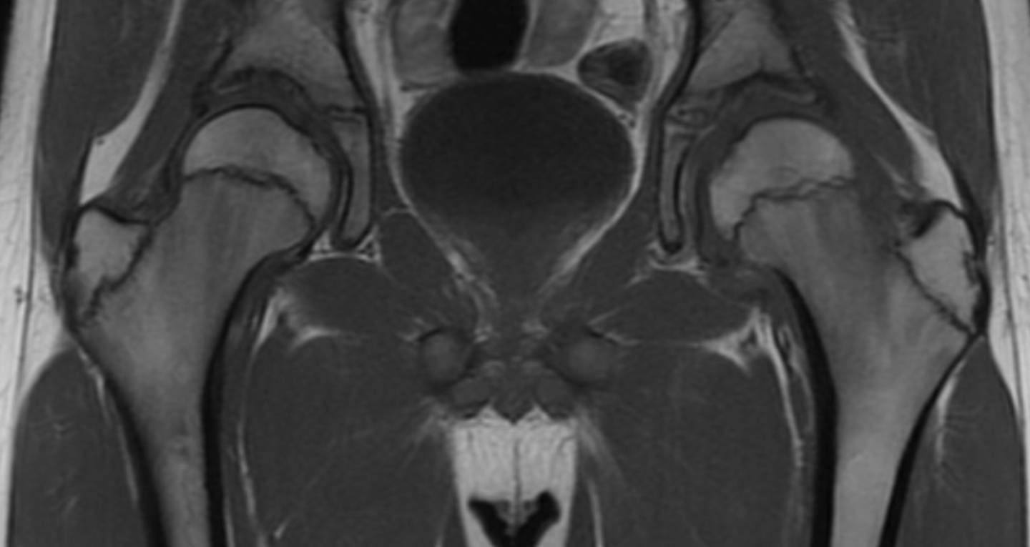
STIR
T1

Slide 28
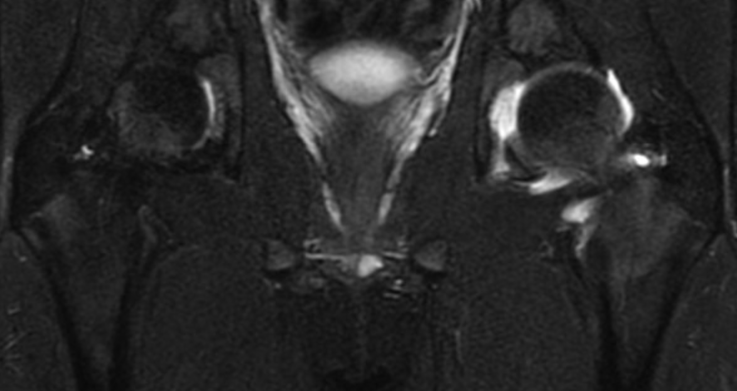
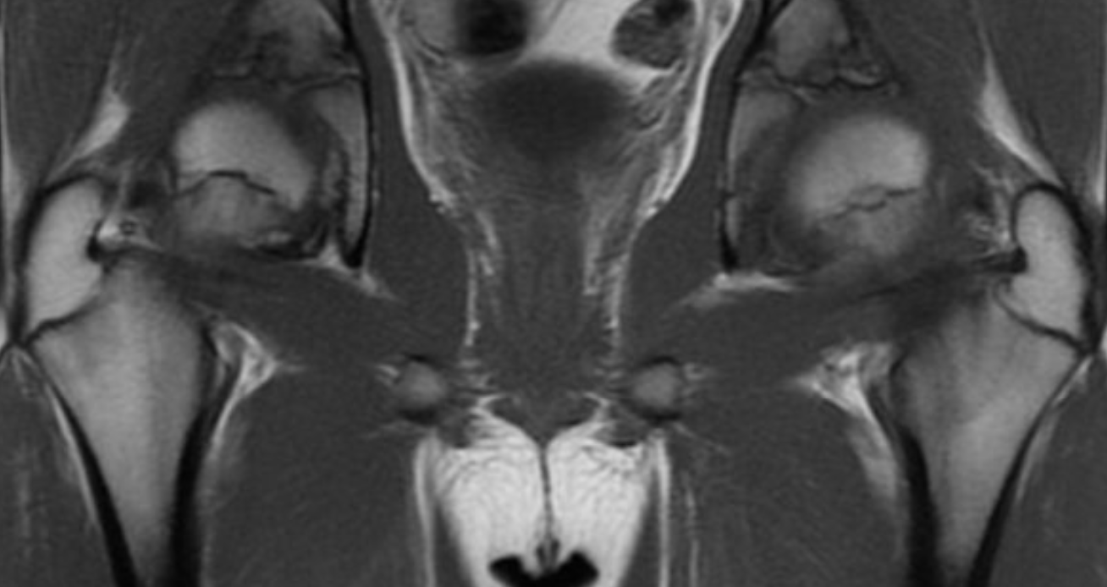
STIR
T1

Slide 29
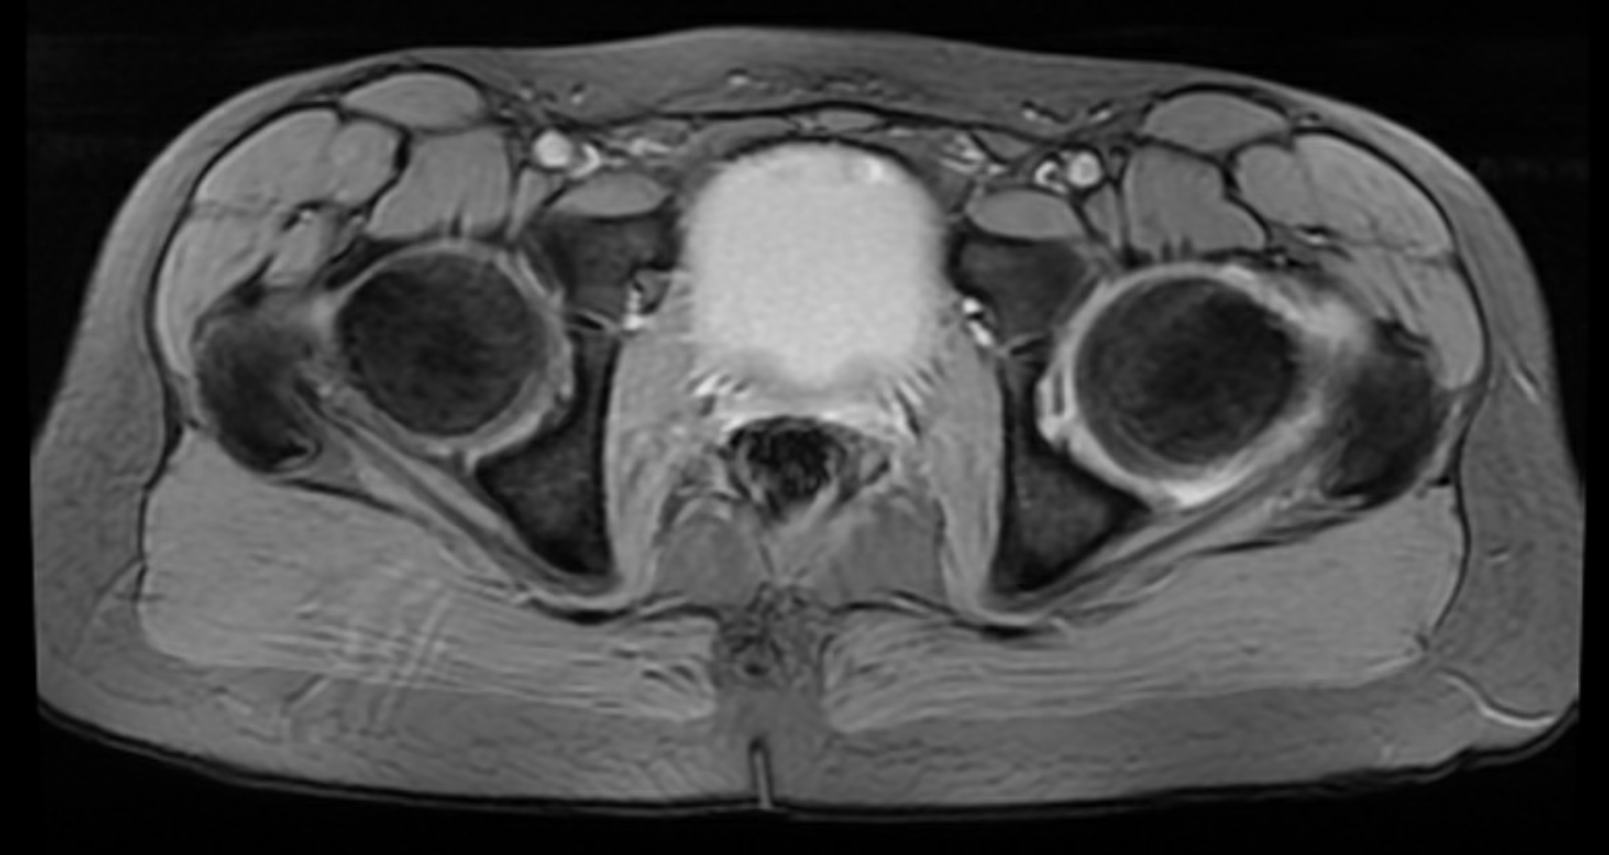
T2*

Slide 30
Cas 8
Femme de 38 ans
Douleur des hanches

Slide 31
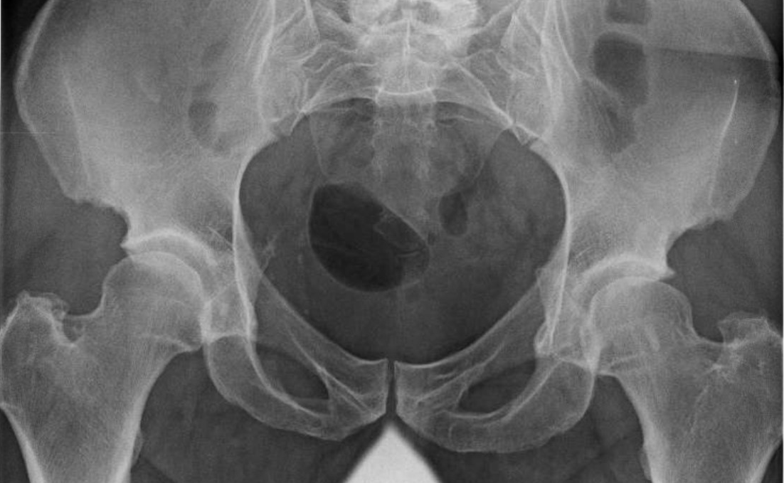

Slide 32
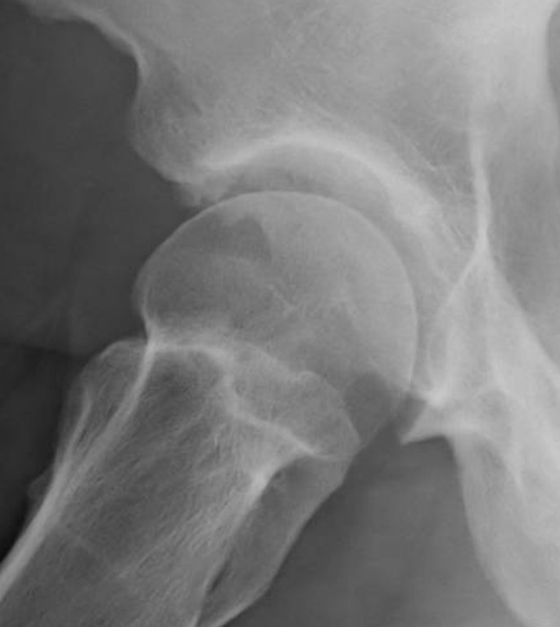

Slide 33
Cas 8
D’autres clichés disponibles

Slide 34
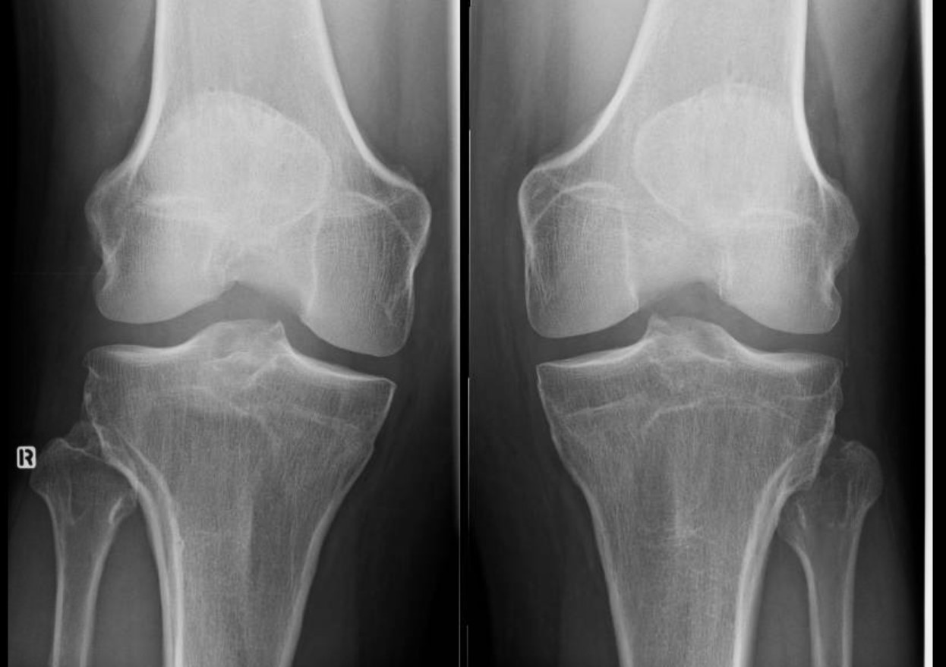

Slide 35
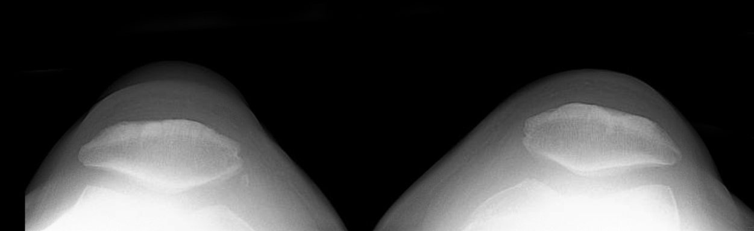

Slide 36
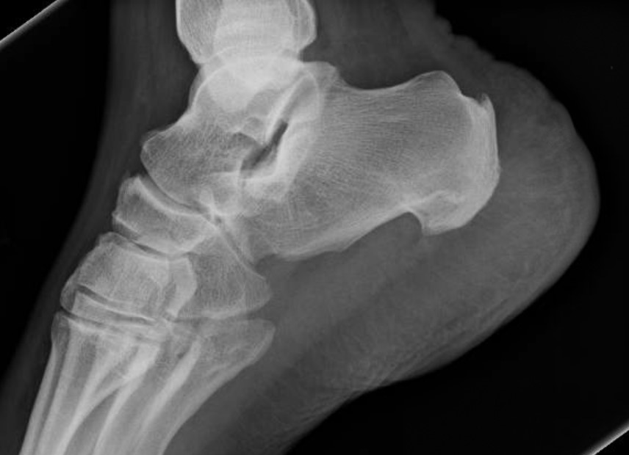

Slide 37
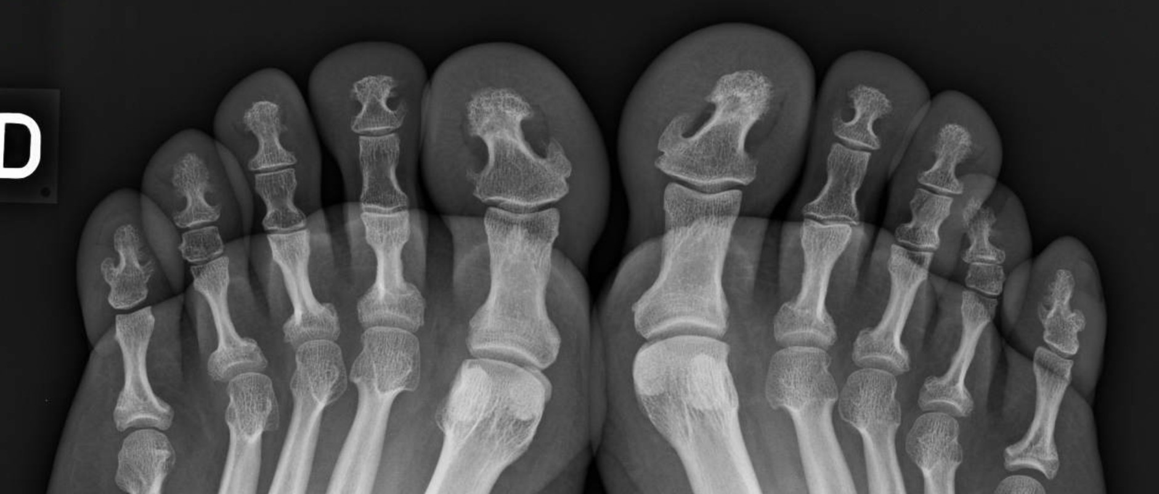

Slide 38
Cas 9
Patient de 58 ans
Antécédent de traumatisme médullaire cervicale avec tétraplégie

Slide 39
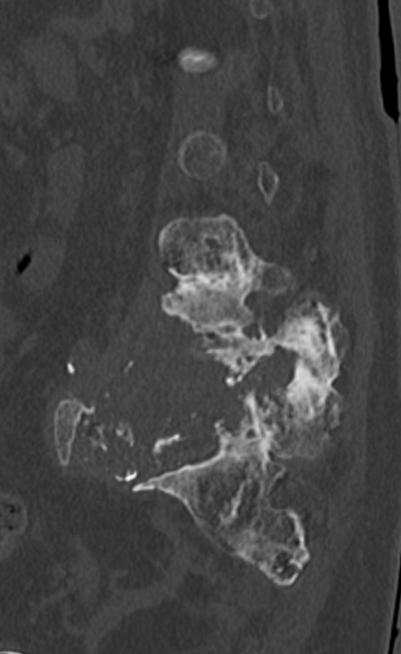
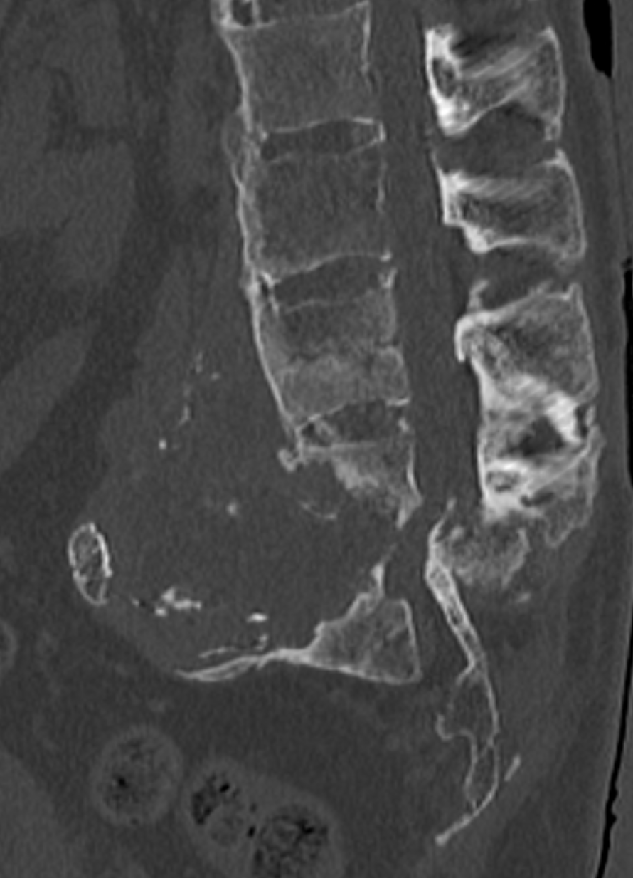
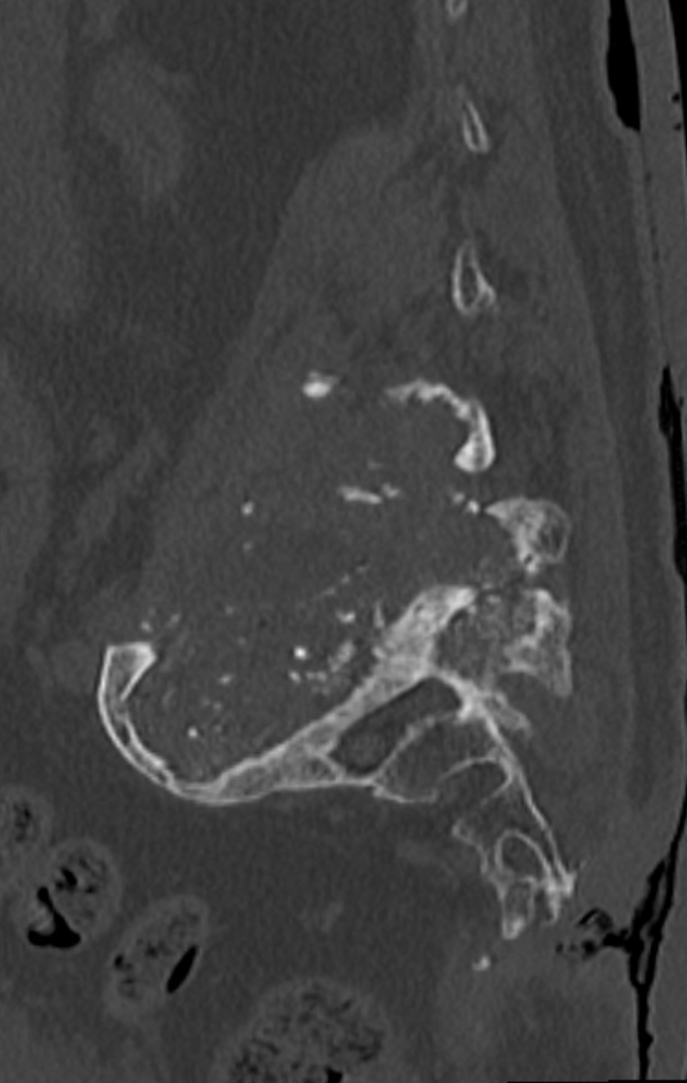
Latéral droit
Médian
Latéral gauche

Slide 40
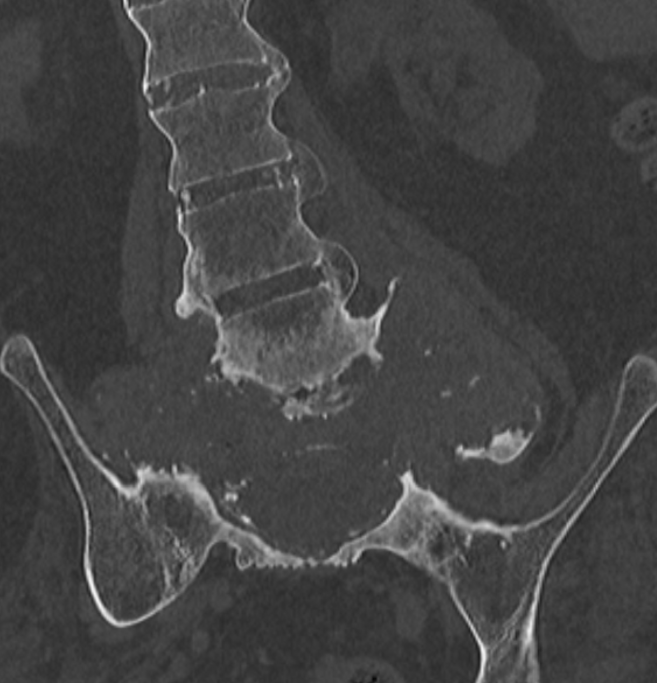
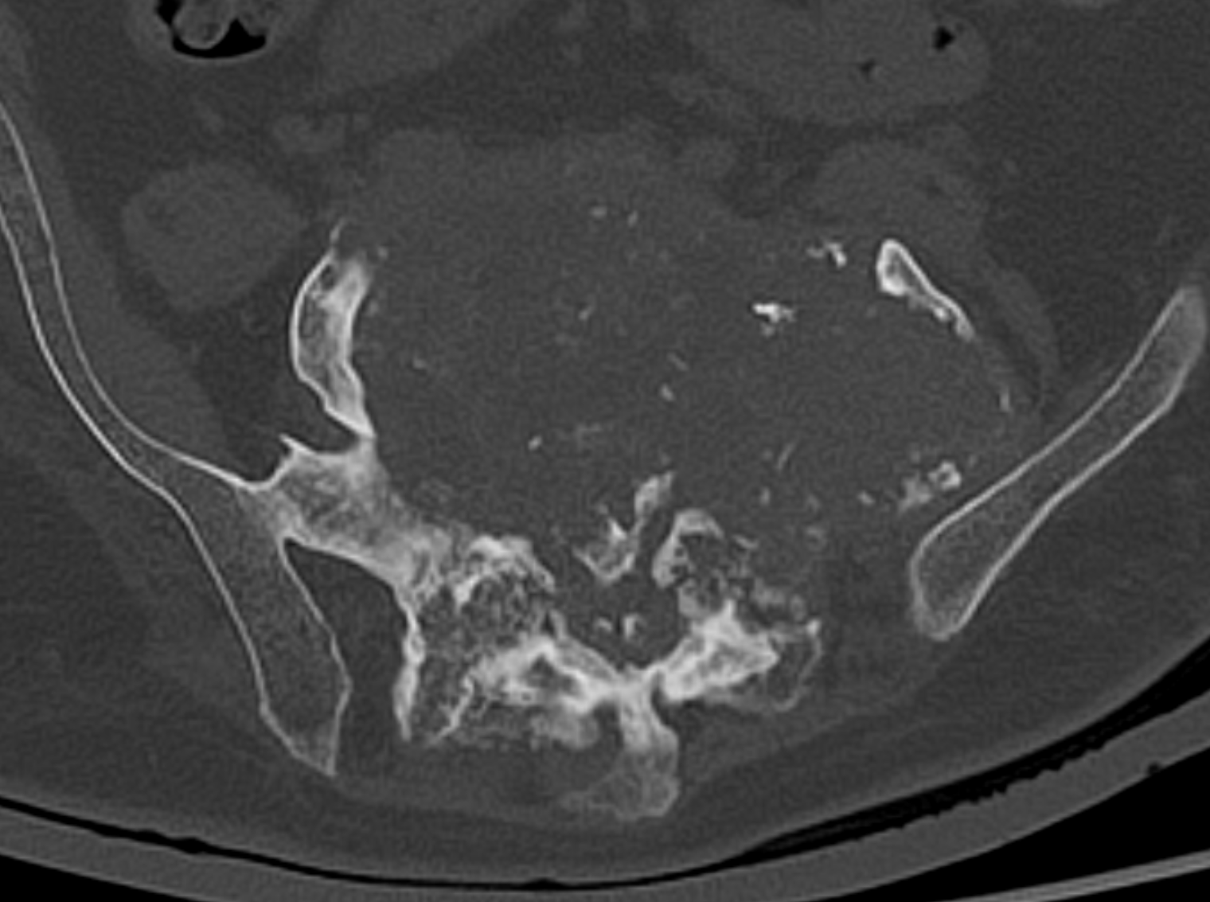

Slide 41
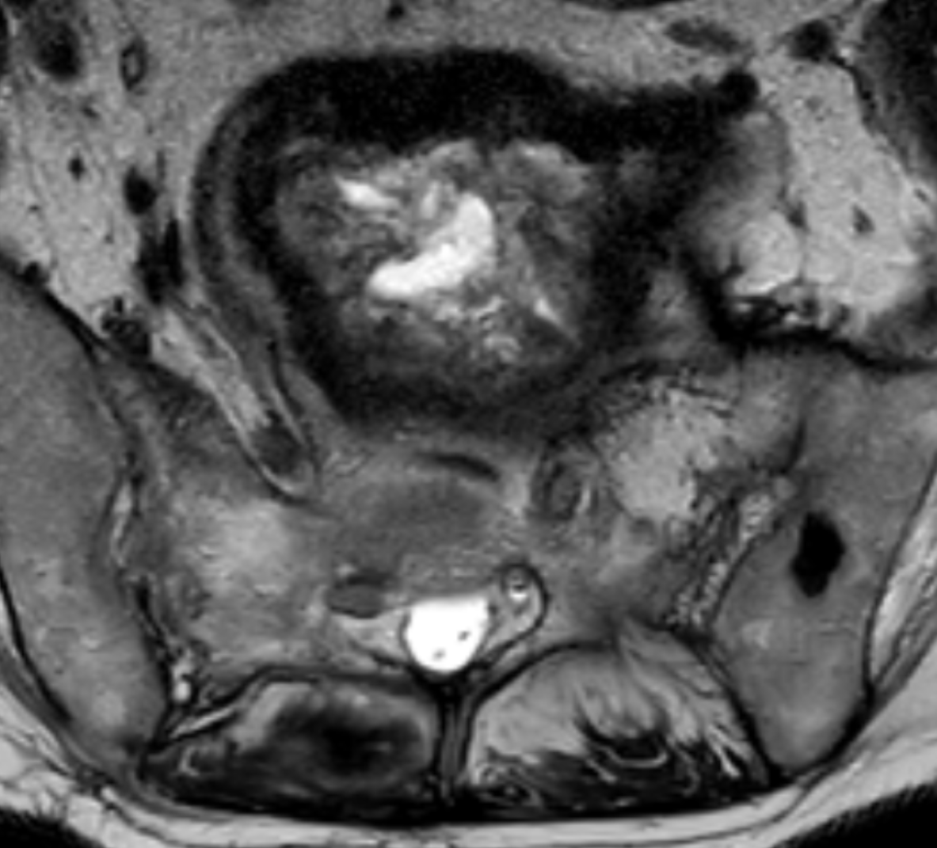
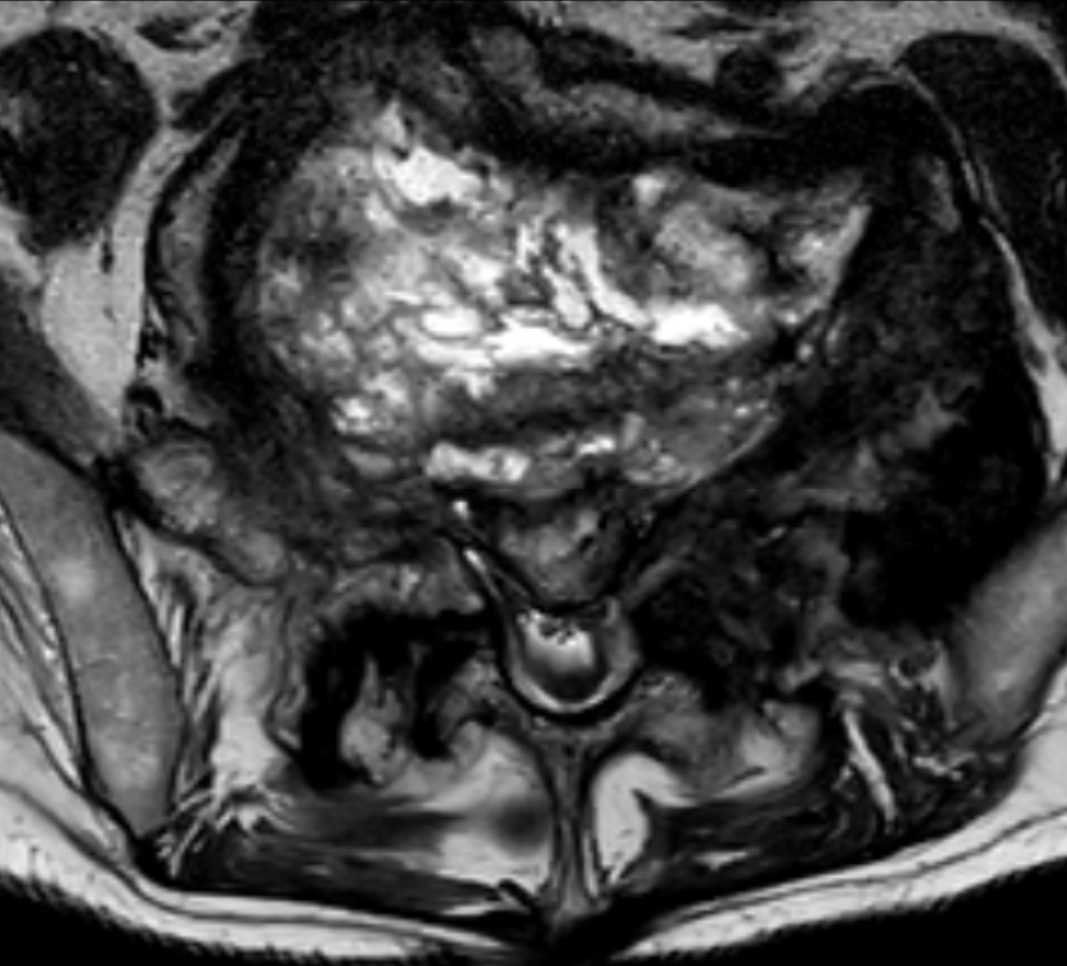
T2
T2

Slide 42
Cas 10
Homme de 71 ans
Déformation progressive de l’index en boutonnière
Pas de traumatisme
Une structure « surnuméraire » est mise en évidence

Slide 43


T1
T2 FS

Slide 44
T1
T2 FS

Slide 45



T2 FS
T2 FS
T2 FS

Slide 46
T2 FS
T2 FS
T2 FS

Slide 47


T2 FS
T1

Slide 48
T2 FS
T1

Slide 49
Cas 11
Femme de 38 ans
Blocage brutal douloureux de l’index (en ouvrant une bouteille)
Impossibilité d’étendre le doigt

Slide 50
Cas 11
Examen:
  MCP bloquée à 30° de flexion (actif et passif)
  Testing tendineux normal
  Mobilité (active et passive) de l’IPP normale

Slide 51



Slide 52


Slide 53
Quizz – cas cliniques
Lokmane TAIHI, Jacques MALGHEM, Darius LEPOT, Martin Cassagne, Frédéric LECOUVET, Thomas KIRCHGESNER
Service de radiologie – cliniques universitaires St-Luc - Bruxelles

